Slide 1
Проблеми Африканського континенту

Slide 2
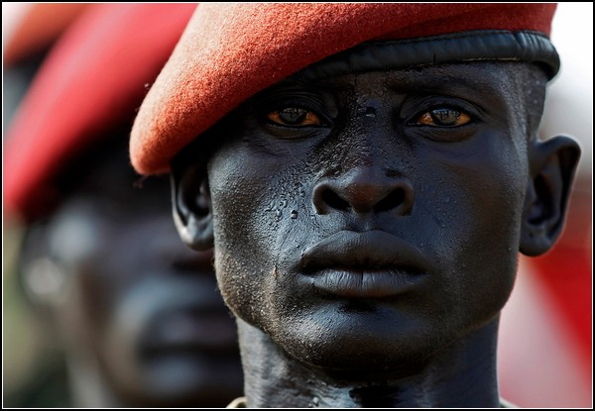
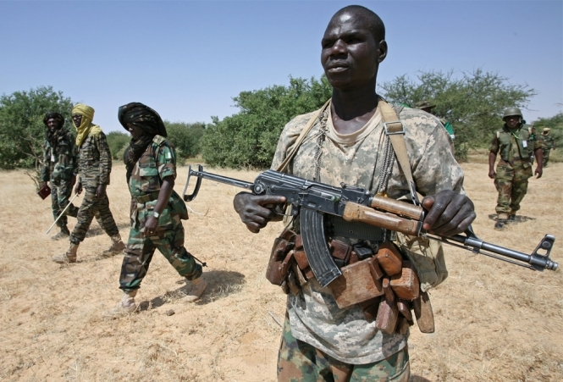
Військові конфлікти в Африці
Військові конфлікти в Африці за останні 15 років коштували континентові майже 300 мільярдів доларів Приблизно така ж сума була спрямована світовим співтовариством на допомогу африканським країнам.
З 1990 по 2005 роки в 23 державах Африки відбувалися військові конфлікти, на які щорічно витрачалося по 18 мільярдів доларів. На ці кошти можна було б побудувати тисячі шкіл, лікарень і кілометри доріг.
Cлід сказати, що Африка є, була та буде завжди проблемною територію. У зв’язку з тим, що коли держави приймали незалежність не врахували етнічного аспекту цього питання, що і призвело до поглиблення суперечки між етнічними групами, які були і до того.

Slide 3
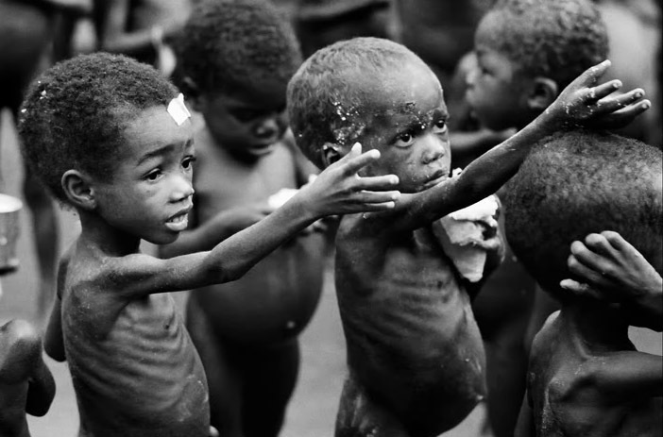
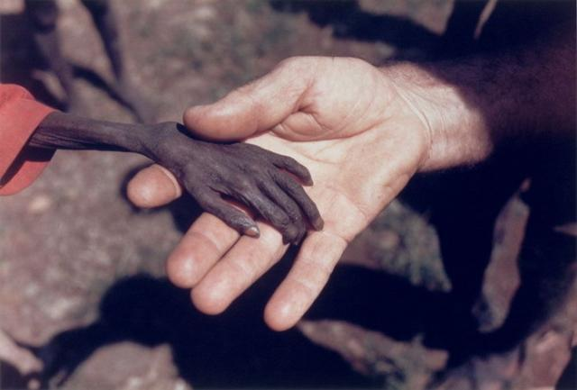
Голод у Східній Африці
У регіоні, розташованому навколо Сомалійського півострова, протягом останніх десятиліть вже неодноразово мали місце катастрофи, пов'язані з голодом. У середині 1980-х років в результаті екстремальної посухи та політичної бездіяльності в Ефіопії загинуло близько мільйона осіб.
Голод 2011 року в значній мірі викликаний двома поспіль вельми слабкими сезонами дощів, через що сільськогосподарський сезон 2010/2011 був найбільш посушливим з 1950/1951 року. Вже в грудні 2010 року, після недостатньо сильного осіннього сезону дощів, справа дійшла до втрати великої частини врожаю. Головний сезон дощів, який припадає на ранню весну, почався надто пізно і був дуже нестійким. У деяких областях випало всього 30% звичних опадів, а смертність серед худоби досягла місцями 60%. Різко впало виробництво молока, важливого продукту харчування для дітей.
Голодує більшість африканців з низьким рівнем доходів, навіть за наявності продовольчих товарів вони не можуть їх придбати через високі ціни, подекуди ціни зростають до 500%

Slide 4
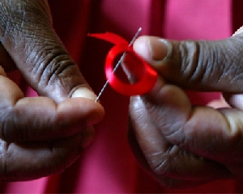
Снід
В даний час загальна кількість африканців, які живуть з ВІЛ або СНІДом, становить 25,3 млн. осіб. У 8 африканських країнах інфіковано не менше 15% дорослого населення. СНІД забере життя близько третини тих африканців, яким в даний час тільки 15 років.
В Африці проживає майже 70% дорослих і 80% дітей від загальної кількості ВІЛ-інфікованих у всьому світі; в Африці жило три чверті всіх тих, хто помер від СНІДу з моменту початку епідемії - всього в світі від СНІДу померло понад 20 млн. чоловік.

Slide 5
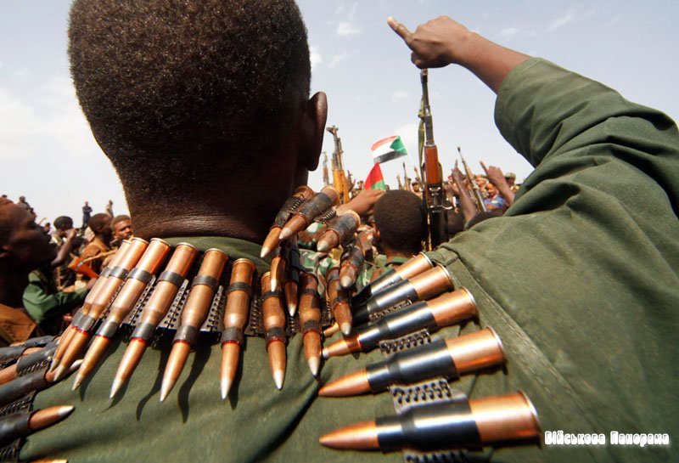
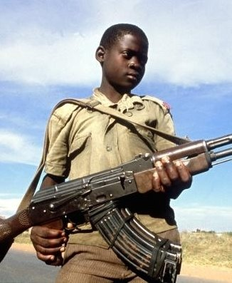
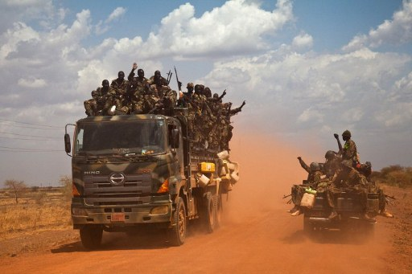

Slide 6
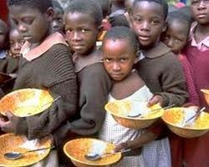
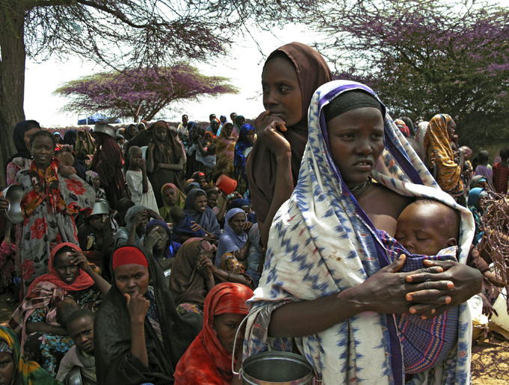
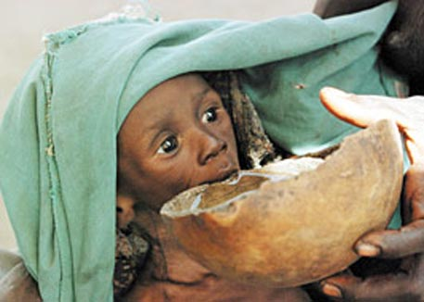

Slide 7
Виконав: Учень 10-В класу Мельниченко Віталій

